Slide 1

Wyniki kontroli internetowych dostawców audiowizualnych usług na żądanie
Departament Monitoringu Biura KRRiT
Warszawa 2013

Slide 2
Agenda:
1. Metodologia kontroli internetowych dostawców usług audiowizualnych na żądanie.
2. Przedstawienie wyników ilościowych kontroli.
3. Przedstawienie wyników jakościowych kontroli- audycje zagrażające rozwojowi małoletnich, kontrola przekazów handlowych.
4. Podsumowanie.

Slide 3
Monitoring został przeprowadzony na podstawie instrukcji oraz formularza monitorującego, składającego się z 6 części:
1. Dane o dostawcy usług medialnych (Art. 47e ust. 1, 2 )
2. Dane o promowaniu audycji europejskich (Art. 47f ust.1,2)
3. Dane o obecności w ofercie audycji dla osób niepełnosprawnych
( Art. 47g)
4. Oznaczanie audycji ze względu na kategorie wiekowe (art. 47 e, ust. 2 oraz rozporządzenie w sprawie szczegółowych zasad ochrony małoletnich w audiowizualnych usługach na żądanie)
5. Techniczne zabezpieczenia audycji zagrażających rozwojowi małoletnich
( Art. 47e ust. 1. )
6. Przekazy handlowe ( w części zakazanych przekazów handlowych, reklam, audycji sponsorowanych oraz lokowania produktu).
Metodologia kontroli VoD 1
Podstawa prawna kontroli

Slide 4
Metodologia kontroli VoD 2
Narzędzie kontroli
Formularz monitorującego składała się głównie z zamkniętych pytań typu TAK/NIE.
W części kontroli ilościowej ankiety (rozdziały 1-4), każdy dostawca usług medialnych mógł dostać maksymalnie 14 punktów:
najwięcej 6 pkt za oznaczenia audycji symbolami graficznymi wskazującymi na przeznaczenie do określonej kategorii wiekowej: podczas wybierania audycji
z katalogu (3 pkt), podczas trwania audycji (3 pkt);
3 pkt za podanie pełnych danych o podmiocie: nazwa usługi (1 pkt), podanie adresu korespondencyjnego (1 pkt), podanie adresu email (1 pkt);
3 pkt za promowanie audycji europejskich: podawanie informacji o kraju produkcji danej audycji (1 pkt), podawanie na stronie dodatkowych informacji lub materiałów promujących audycje europejskie (1 pkt), za obecność na stronie osobnych katalogów zawierających audycje europejskie (w tym polskie)- 1 pkt;
1 pkt za wskazanie Krajowej Rady jako organu właściwego w sprawach audiowizualnych usług medialnych na żądanie;
1 pkt za obecność w udostępnianych audycjach udogodnień dla osób niepełnosprawnych (audiodeskrypcji, tłumaczeń na język migowy).

Slide 5
Metodologia kontroli VoD 3
Audycje zagrażające rozwojowi małoletnich
W przypadku audycji zagrażających rozwojowi małoletnich:
monitorujący otwierał każdy katalog znajdujący się na stronie;
jeżeli znalazł audycję co do której miał podejrzenia, że zagraża rozwojowi małoletnich sprawdzał zabezpieczenia danej audycji;
każda nieprawidłowo zabezpieczona audycja została dokładnie zmonitorowana, udokumentowano również sceny (print screen) na podstawie których stwierdzono klasyfikację do art. 18 ust. 4 ustawy
o KRRiT;
szczegółową kontrolą objęto katalogi typu: „Horror”, „Sensacja” oraz oczywiście katalogi „tylko dla dorosłych”.

Slide 6
Dane ilościowe 1
Liczba punktów, jaką osiągnęły poszczególne usługi

Slide 7
Dane ilościowe 2
Liczba punktów, jaką osiągnęli poszczególni dostawcy
Szczegółowym monitoringiem objęto 21 stron internetowych wyselekcjonowanych spośród 40 najpopularniejszych stron udostępniających audycje. Nie są to wszystkie strony, lista jest aktualizowana na bieżąco przez Departament Monitoringu.
Żaden z dostawców nie otrzymał maksymalnej ilości punktów.
Najwięcej punktów -13 otrzymała strona IPLEX.PL, w swojej ofercie nie posiadała jedynie audycji dla osób niepełnosprawnych. Bardzo dobre wyniki odnotowano również na stronach: KINOPLEX.PL (12 pkt), WP.TV, TVN PLAYER.PL (10 pkt).
Bardzo słabe wyniki uzyskały strony należące do grupy kapitałowej 4 fun Media S.A: RBL. Tv (2 pkt), TV DICSO.PL (2 pkt), 4FUN .TV (2 pkt) oraz strona POLOTV.PL
( również 2 pkt)

Slide 8
Dane ilościowe 3
Dane o podmiocie
„Stały, łatwy i bezpośredni” dostęp zinterpretowano jako obecność na stronie startowej, lub pod linkiem na stronie startowej.
Wszyscy monitorowani dostawcy usług medialnych na swoich stronach internetowych podawali nazwę dostarczanej usługi medialnej.
Więcej dostawców (71%) podawało swój adres do korespondencji niż adres mailowy (około 60%)
Tylko pięciu dostawców (IPLEX.PL, KINOPLEX.PL, OUTFILM.PL, WP.TV, GAZETA.TV) na swoich stronach wskazało KRRiT jako organ właściwy w sprawach audiowizualnych usług medialnych na żądanie.

Slide 9
Dane ilościowe 4
Promocja audycji europejskich
Spośród monitorowanych dostawców usług medialnych 50% podawało dane
o kraju produkcji udostępnianej audycji.
6 stron posiadało odrębne katalogi, zawierające wyłącznie audycje europejskie (IPLEX.PL, KINOPLEX.PL, OUTFILM.PL, STREFA VOD.PL, INTERIA.TV, VOD.INTERIA.PL ).
Tylko jedna strona zawierała dodatkowe informacje promujące audycje Europejskie- IPLEX.PL

Slide 10
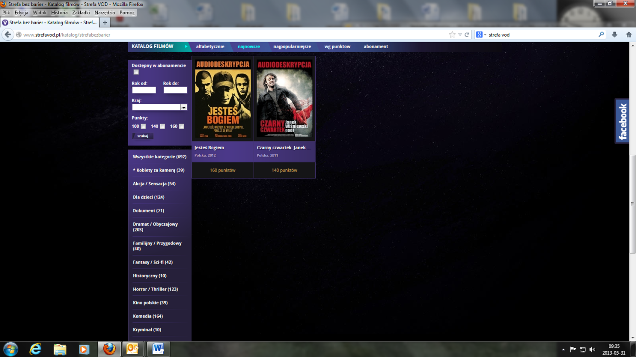
Dane ilościowe 5
Audycje dla niepełnosprawnych
Tylko 2 dostawców usług medialnych na swoich stronach umieściło filmy z audiodeskrypcją: Strefa VoD oraz VOD.INTERIA.PL
Były to te same dwa filmy: „Jestem Bogiem” oraz „Czarny Czwartek – Janek Wiśniewski Padł”.

Slide 11
Dane ilościowe 6
Oznaczenia audycji symbolami graficznymi
Tylko 43% monitorowanych dostawców usług medialnych oznaczało audycję symbolami graficznymi na etapie wyboru z katalogu oraz znakowało swoje audycje podczas ich trwania.
Audycje nie są oznaczane głównie na stronach prezentujących teledyski muzyczne: ESKA.TV, POLOTV.PL, RBL.TV, TV DISCO.PL, 4FUN.TV, INTERIA.TV.

Slide 12
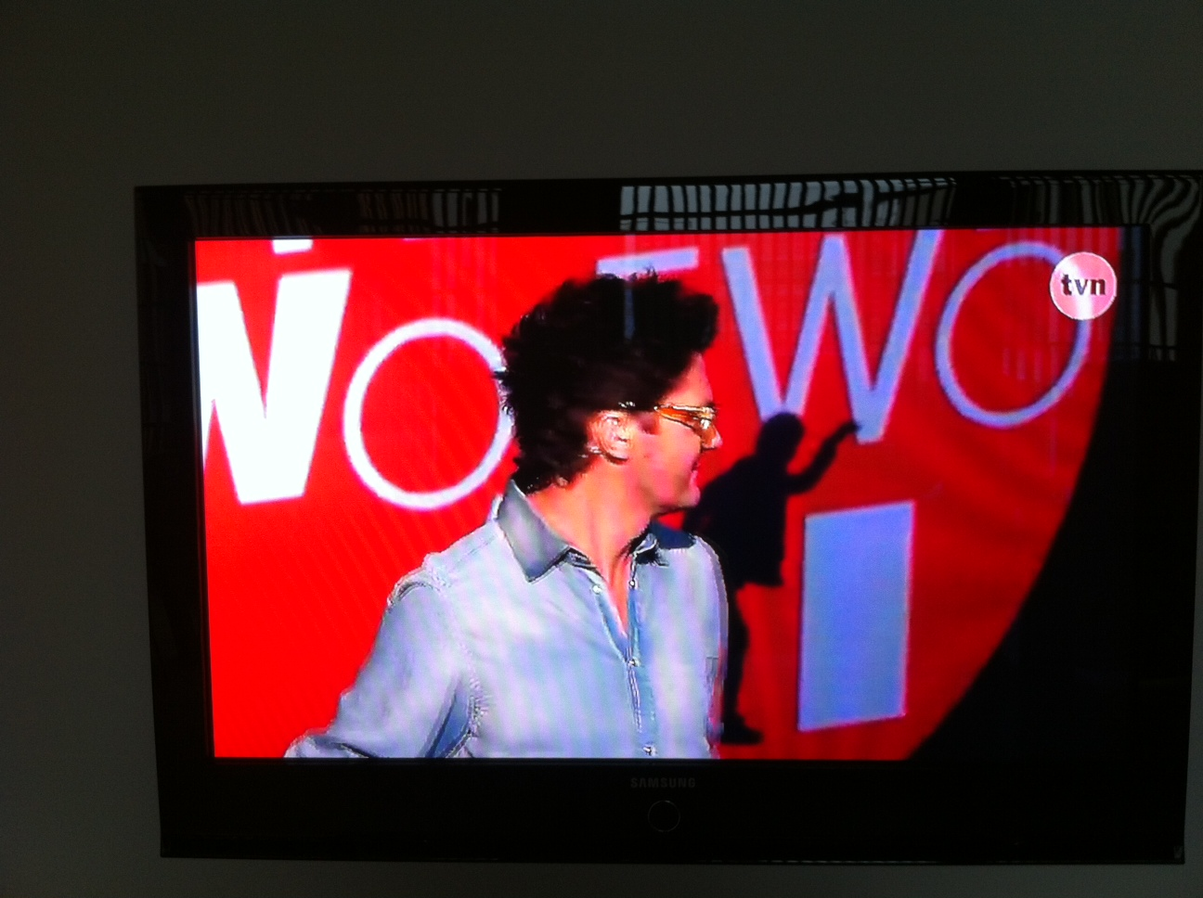
Dane ilościowe 7
Oznaczenia audycji symbolami graficznymi
Oznaczenia symbolami graficznymi zależą też od rodzaju nośnika za pomocą którego odtwarzana jest audycja. Poniżej zdjęcie nieoznaczonej audycji „Kuba Wojewódzki” ze strony TVN PLAYER.PL, odtworzonej przez urządzenie blu- ray samsung -smart tv (zdjęcie nadesłane do Departamentu Monitoringu przez skarżącego użytkownika).

Slide 13
Dane jakościowe 1
Audycje zagrażające rozwojowi małoletnich, przekazy handlowe
Spośród 21 monitorowanych stron internetowych w 4 ( 19%) stwierdzono obecność audycji zagrażających rozwojowi małoletnich.
Audycje te były niewłaściwie zabezpieczone lub nie były zabezpieczone w ogóle. Udostępniane były w usługach: TVN PLAYER.PL, IPLEX.PL , VOD.PL, VODEON.PL .
Przed ich emisją użytkownik miał wyłącznie planszę, na której musiał zaznaczyć, że ma 18 lat.
Spośród 21 monitorowanych stron internetowych w 15 przypadkach
( 71%) stwierdzono obecność przed audycjami przekazów handlowych,
z czego w 6 przypadkach reklamowano piwo.
Departament Monitoringu wystosował zapytanie do Państwowej Agencji Rozwiązywania Problemów Alkoholowych odnośnie stosowania ustawy
o wychowaniu w trzeźwości i przeciwdziałaniu alkoholizmowi w zakresie audiowizualnych usług na żądanie.

Slide 14
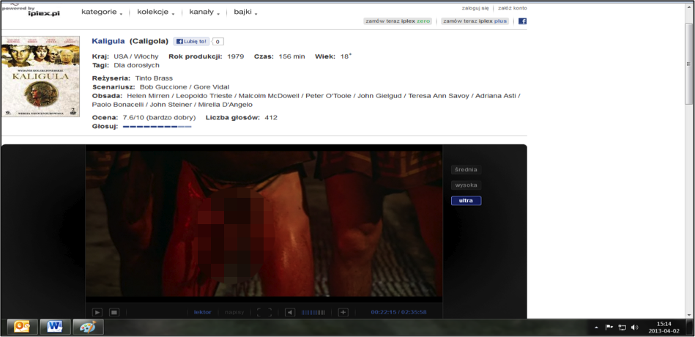
Dane jakościowe 2
Audycje zagrażające rozwojowi małoletnich- IPLEX.PL
Na stronie znajdują się trzy filmy w których przedstawiane są sceny o charakterze pornograficznym: „Kaligula”, „Imperium Zmysłów” oraz głośny dokument „Sex od 9 do 17.00” (udostępniany w dziale „Filmy dokumentalne”).
Kaligula – film z 1979 roku zawiera sceny orgii seksualnych, w których widoczne
są akty penetracji. Dodatkowo film jest bardzo brutalny, pokazywane są w nim realistyczne sceny kaźni, okaleczania ludzi.

Slide 15
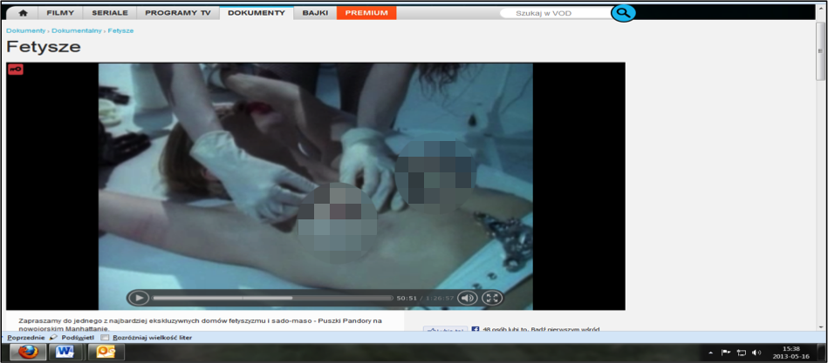
Dane jakościowe 3
Audycje zagrażające rozwojowi małoletnich- VOD.PL
Strona VOD.PL udostępnia w katalogu „Dokument” audycję: „Fetysze” z 1996 roku – przedstawiający personel oraz klientów jednego z najbardziej ekskluzywnych domów fetyszyzmu i sado-maso na nowojorskim Manhattanie.
W filmie przedstawione są autentyczne sceny z sesji sado-maso, takie jak chłostanie, bicie narządów płciowych czy np.: przekłuwanie igłą sutków „niewolnicy”:

Slide 16
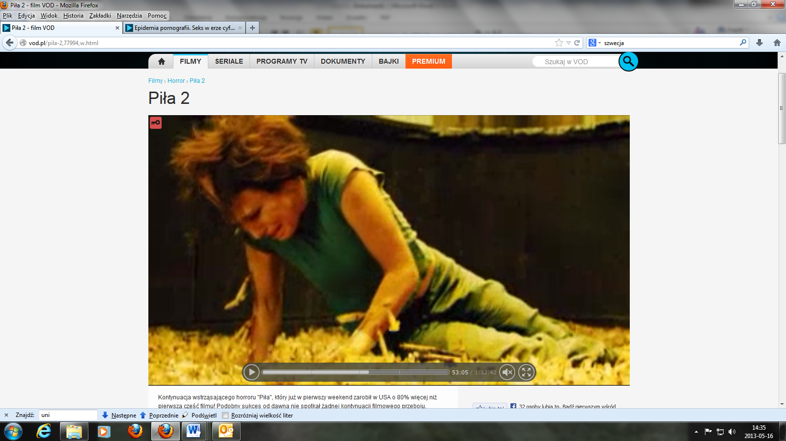
Dane jakościowe 4
Audycje zagrażające rozwojowi małoletnich- VOD.PL
Na tej samej stronie znajduje się cały obszerny katalog darmowych filmów
z kategorii „Horror”.
Przykładowy screen pochodzi z brutalnego filmu pt.: Piła 2, przedstawiające min.: palenie żywcem człowieka w piecu, czy wrzucenie jednej z bohaterek do dołu pełnego strzykawek:

Slide 17
Podsumowanie
Podsumowanie
Kontrola wykazała, że zdecydowana większość internetowych dostawców usług audiowizualnych w niewielkim stopniu realizuje przepisy ustawy
o radiofonii i telewizji oraz rozporządzenia dotyczącego ochrony małoletnich.

Slide 18
Opracował: Michał Wiśniewski

